Slide 1
Pemrograman Dasar:
Object

Slide 2
Pemrograman Dasar: Object
REVIEW
Rangkuman
Array dan Map dapat menyimpan banyak data dalam 1 variabel
Elemen Array diakses menggunakan Index
Elemen Map diakses menggunakan Key

Slide 3
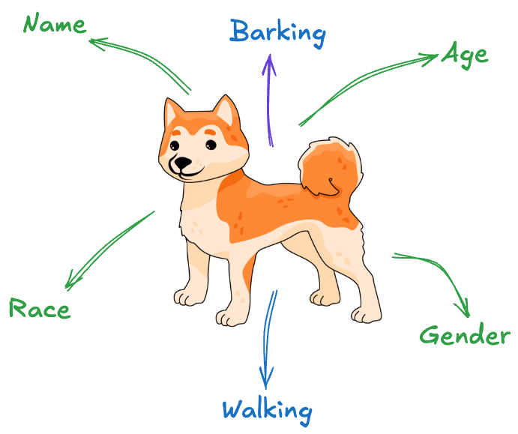
Pemrograman Dasar: Object
Merepresentasikan Objek Dunia Nyata
Bagaimana cara terbaik untuk menyimpan data-data seekor anjing ?

Slide 4
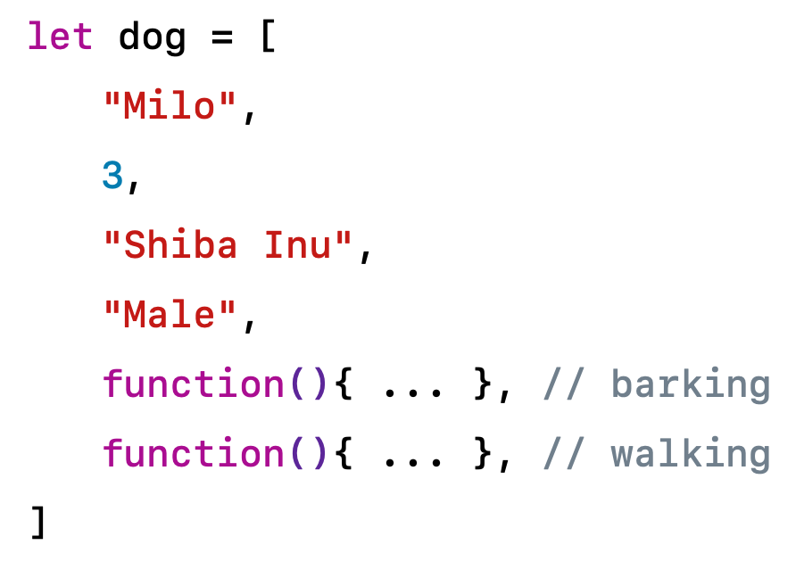
Pemrograman Dasar: Object
Menggunakan Array
Mengakses data menggunakan Index
Tidak praktikal

Slide 5
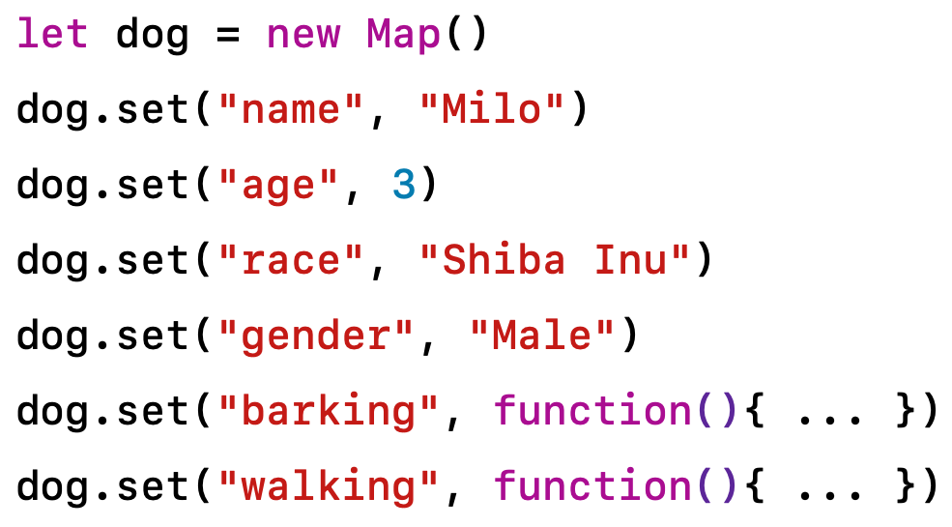
Pemrograman Dasar: Object
Menggunakan Map
Mengakses data menggunakan Key
Menggunakan method get untuk mengambil data
Menggunakan method set untuk memodifikasi data

Slide 6
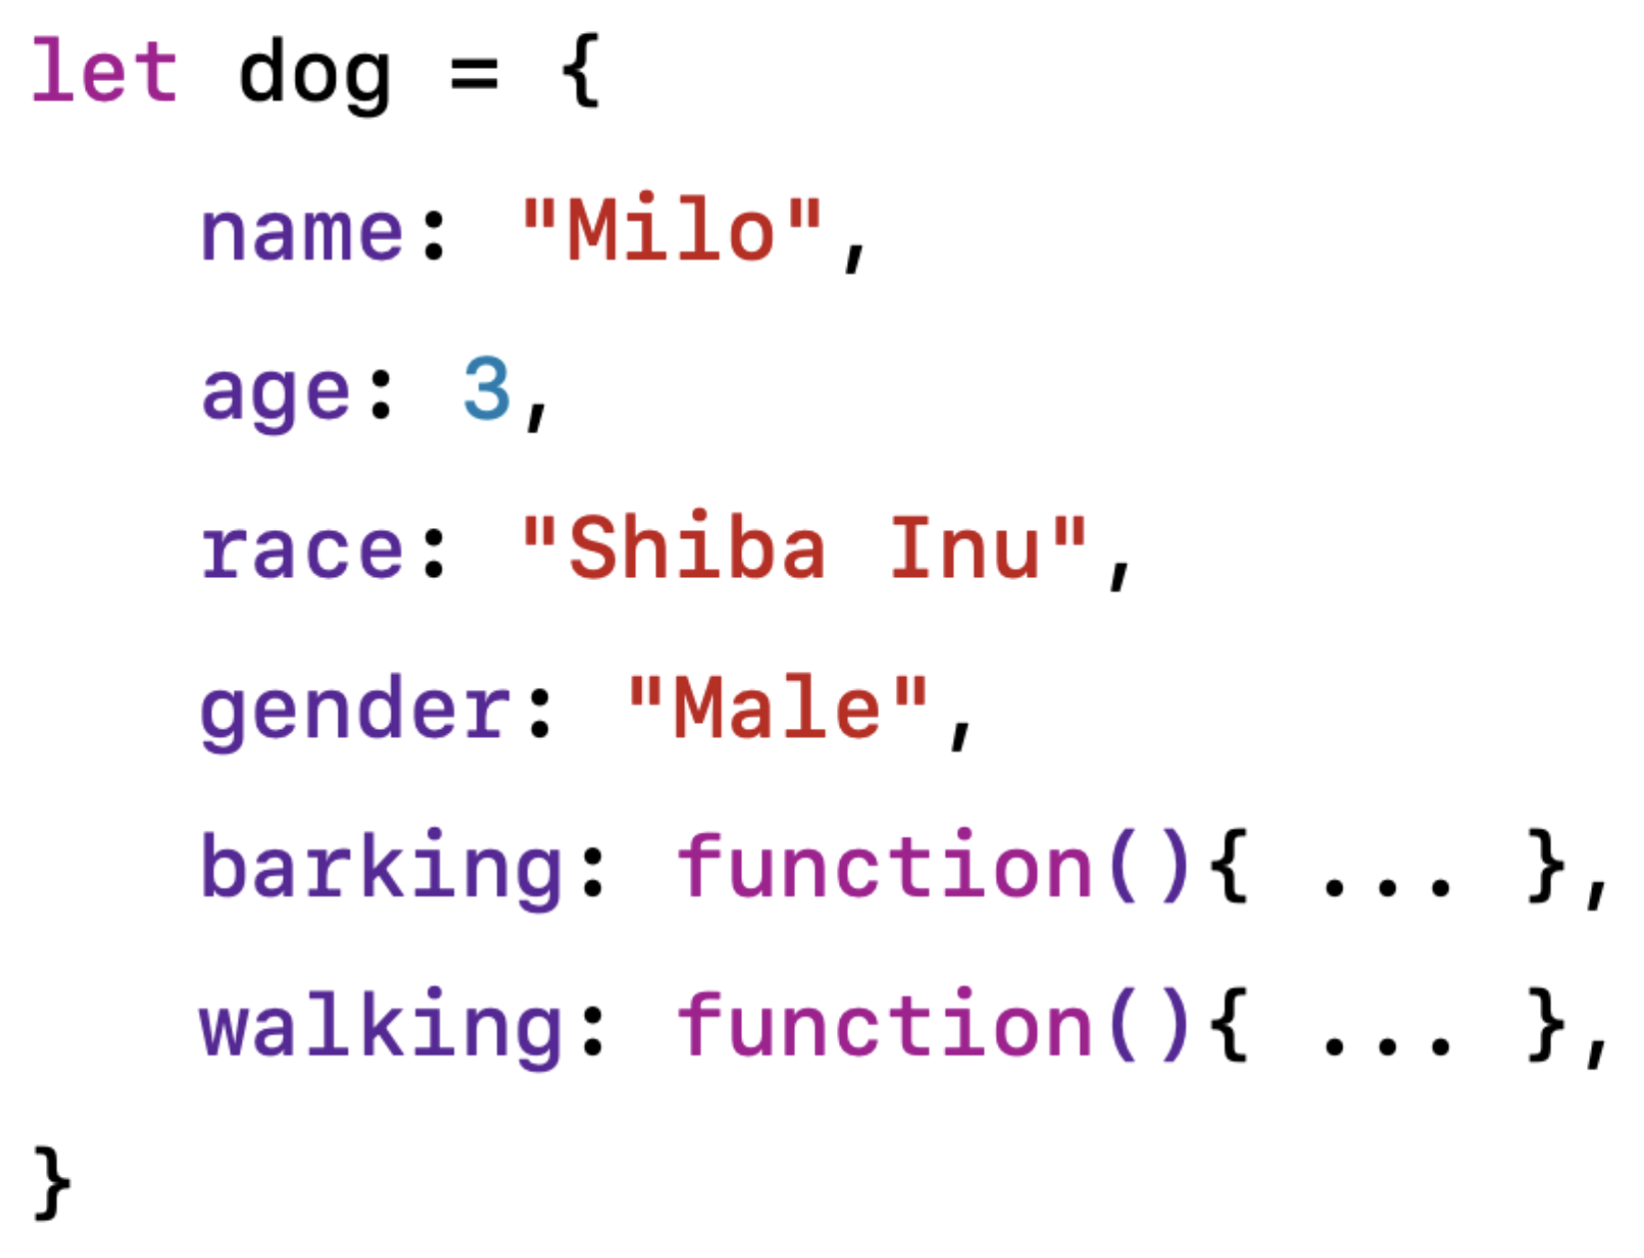
Pemrograman Dasar: Object
Menggunakan Object

Slide 7
Pemrograman Dasar: Object
Apa itu Object ?
Object adalah tipe data yang menyimpan data Key-Value
Key Object berupa String atau Symbol
Dibedakan menjadi:
Built-in Object (https://developer.mozilla.org/en-US/docs/Web/JavaScript/Reference/Global_Objects)
User-defined Object

Slide 8
Pemrograman Dasar: Object
Membuat Object
Object Initializer, menggunakan curly bracket menghasilkan Object Instance
Class*
*dibahas pada materi berikutnya

Slide 9
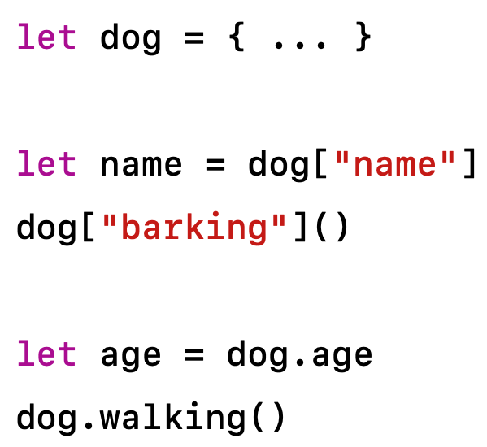
Pemrograman Dasar: Object
Property Accessor
Property Accessor adalah cara untuk mengakses properti sebuah Object
Bracket Notation, menggunakan “[ ]” untuk mengakses properti (seperti array)
Dot Notation, menggunakan titik diikuti nama properti

Slide 10
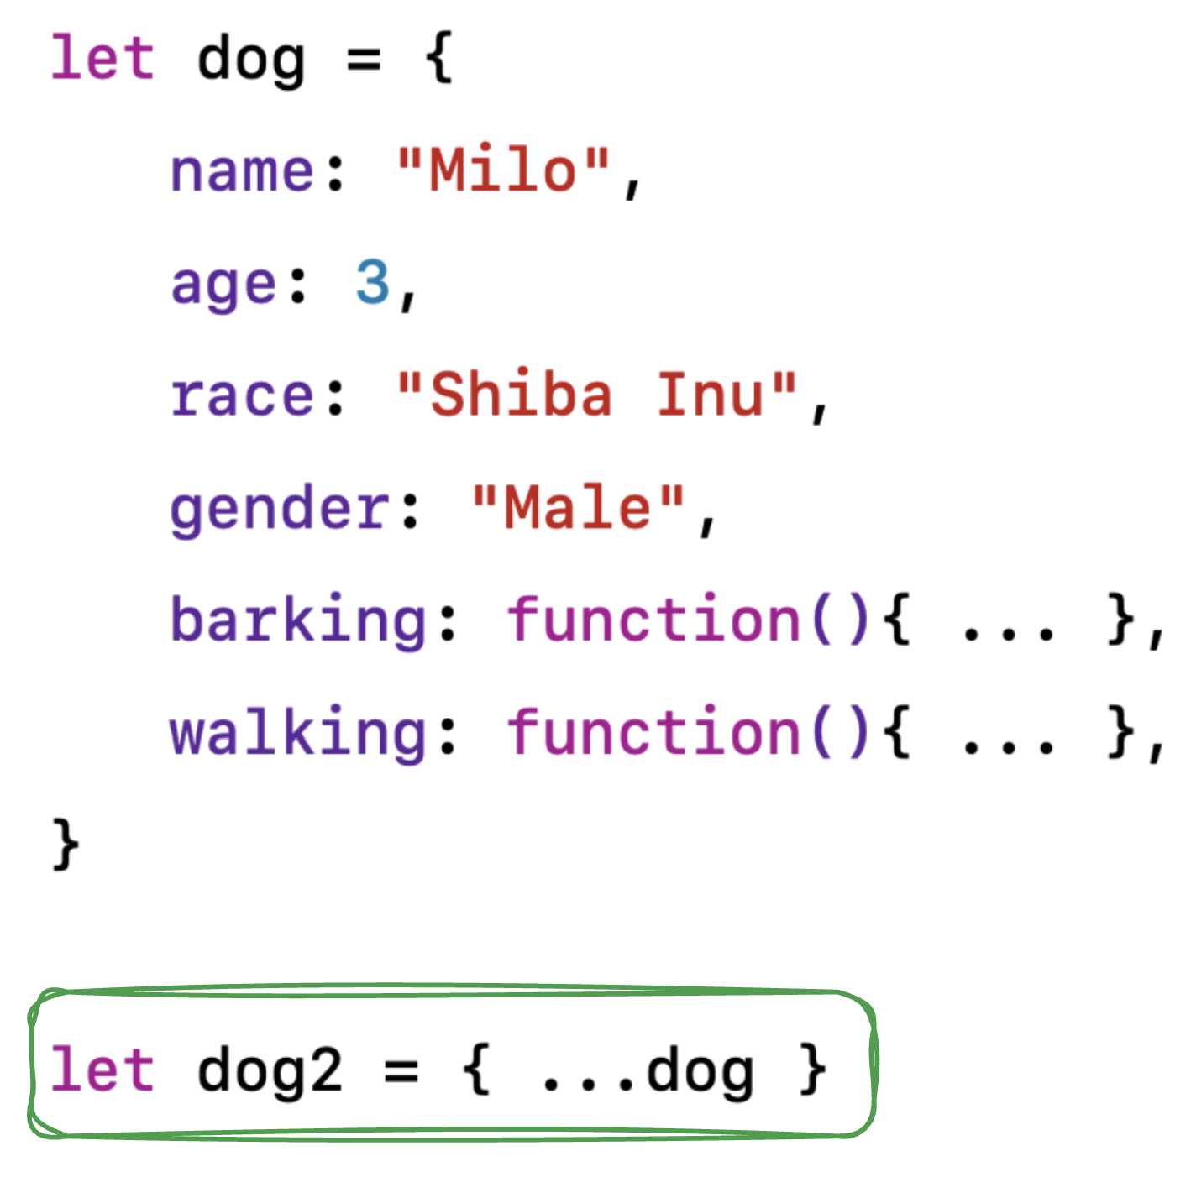
Pemrograman Dasar: Object
Spread Operator
Menduplikasi Property sebuah object ke object lain
Jika yang diduplikasi berupa Array, maka index array akan digunakan sebagai Key
Perubahan Property di objek dog2 tidak mempengaruhi objek dog

Slide 11
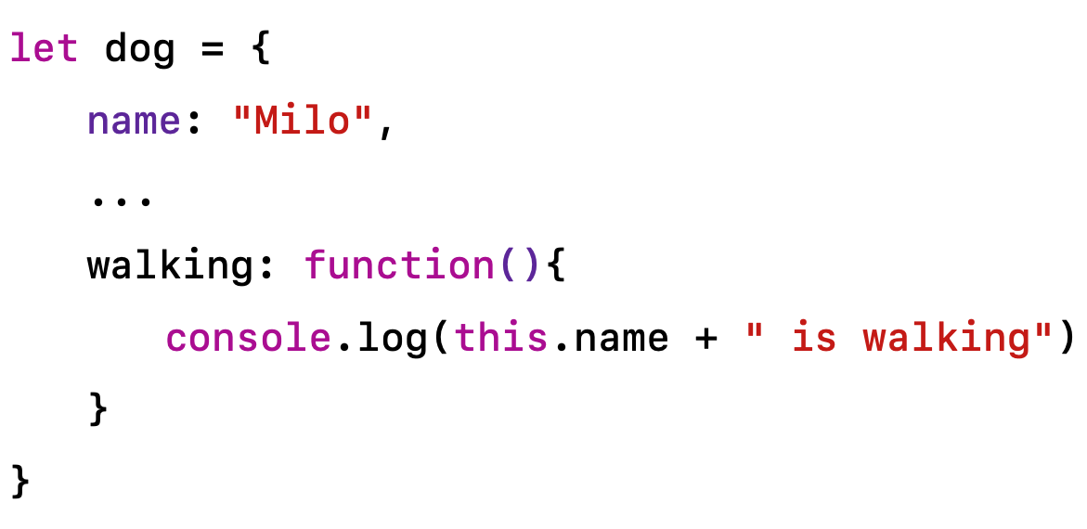
Pemrograman Dasar: Object
“this” Keyword
Konteks dimana fungsi ini dijalankan
Mengakses properti dari dalam method pada objek yang sama
Tidak berlaku untuk arrow function

Slide 12
Pemrograman Dasar: Object
Mari kita coba… 🧑‍💻

Slide 13
Pemrograman Dasar: Object
Kesimpulan
Object menyimpan data Key-Value
Object menggunakan String atau Symbol sebagai Key
Property Object dapat diakses dengan Bracket Notation atau Dot Notation

Slide 14
Pemrograman Dasar: Object
Terima Kasih

Slide 15
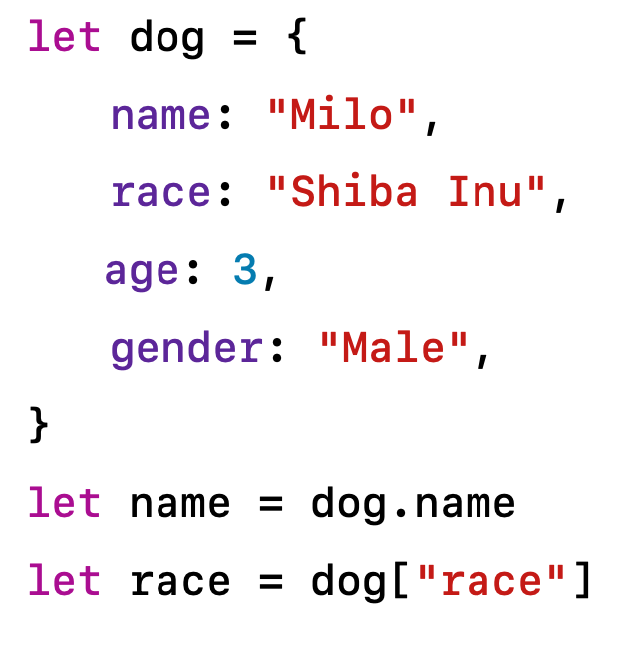
Pemrograman Dasar: Object
Object
Object mengelompokkan data atau fungsi yang berhubungan
Akses data menggunakan Key
Lebih praktikal dibanding Map

Slide 16
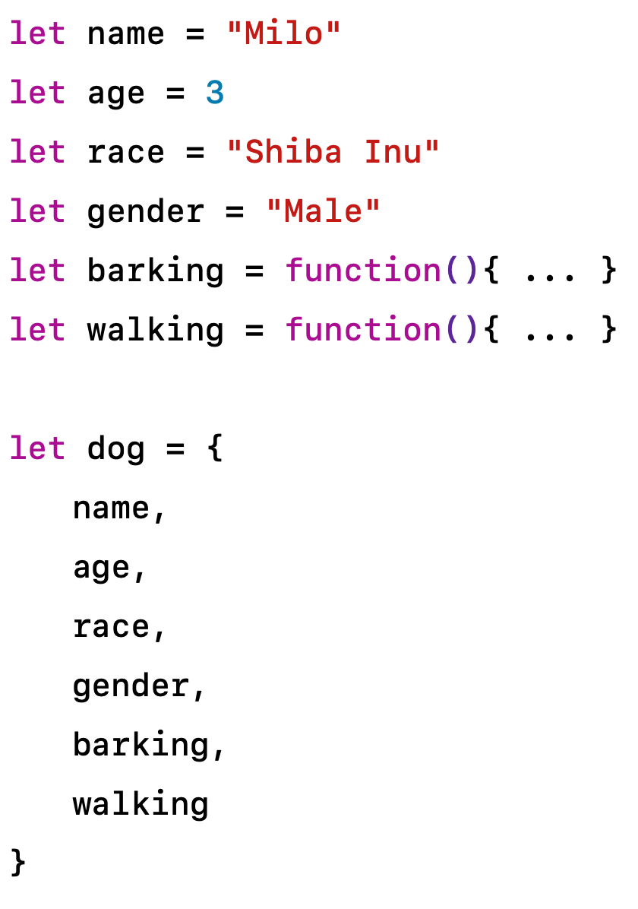
Pemrograman Dasar: Object
Mendefinisikan Property

Slide 17
Pemrograman Dasar: Object
Membuat Object
Literal
Fungsi Constructor

Slide 18
Pemrograman Berorientasi Objek: Intro
Pemrograman Berorientasi Objek (PBO)
Object mengelompokkan data dan fungsi yang berhubungan
Object merepresentasikan entitas nyata/konsep dalam sebuah sistem
Pemrograman Berorientasi Objek model pemrograman yang membungkus data dan fungsi yang berhubungan menjadi sebuah objek dan berfokus pada interaksi antar objek

Slide 19
Pemrograman Dasar: Object
Property dan Method
Data pada sebuah Object disebut Property
Fungsi pada sebuah Object disebut Method

